Slide 1


ENGENHARIA
DE SOFTWARE
2023/2
APRESENTAÇÃO FINAL

Slide 2








Nossa equipe
Romeu
Ana Flavia
Kalil
Maria Clara
Thiago
Matheus

Slide 3



A importância das atividades individuais para nivelamento
Organização do desenvolvimento
Versões
Gerenciamento
Desenvolvimento simultâneo
Cópias do repositorio
Colaboração remota
Feedback
Revisões
Issues

Slide 4
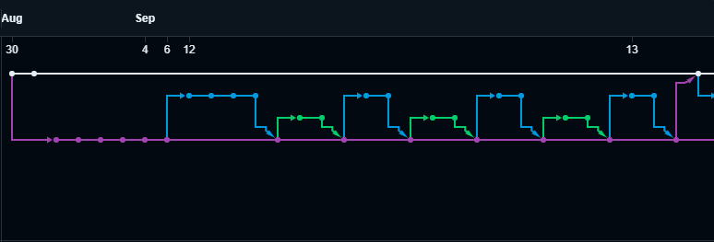

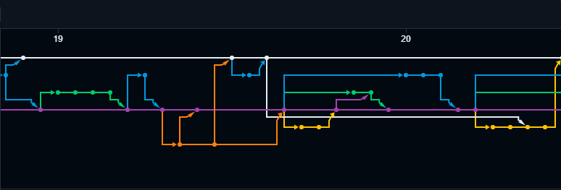
Network Graph
Hotfix
Primeira
pre-release
Requisitos Funcionais Iniciais

Slide 5
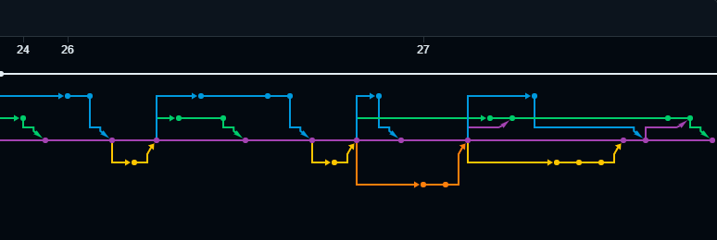
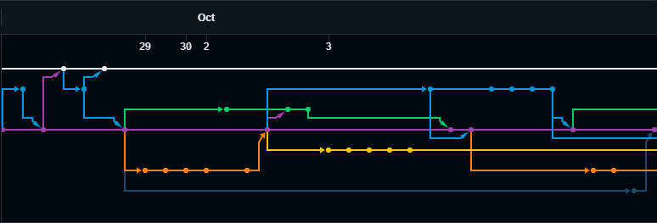
Network Graph
Hotfix
Segunda
pre-release
Tela de login
Terceira
pre-release
Operação Create (POST)-php

Slide 6
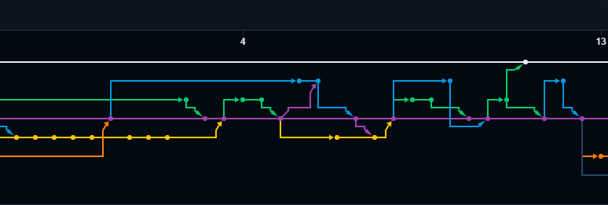
Network Graph
Quarta
pre-release
Tela de gestão

Slide 7
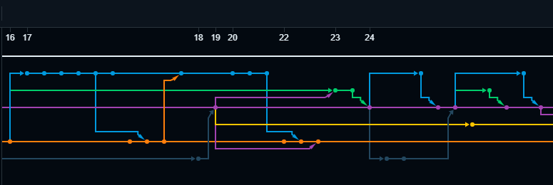
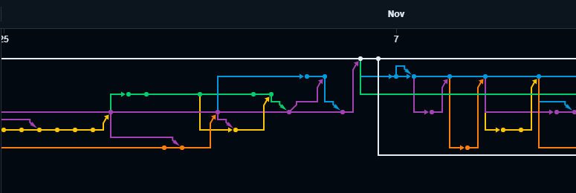
Network Graph
Primeira release funcional!

Slide 8
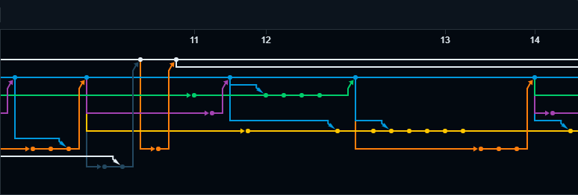
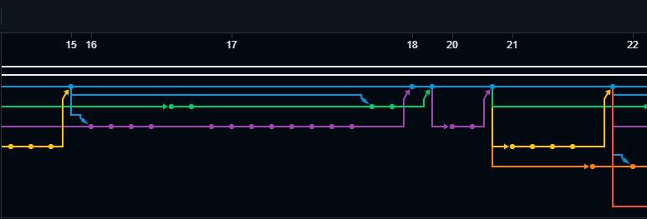
Network Graph

Slide 9
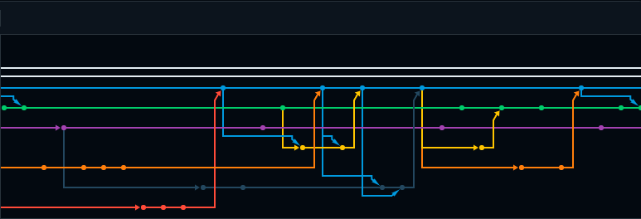
Network Graph

Slide 10
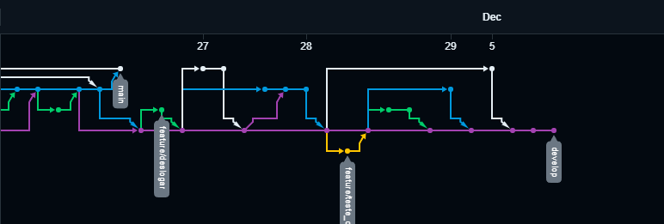
Network Graph
Release 1.1
Aprimoramento técnico

Slide 11

Desafios encontrados

Slide 12
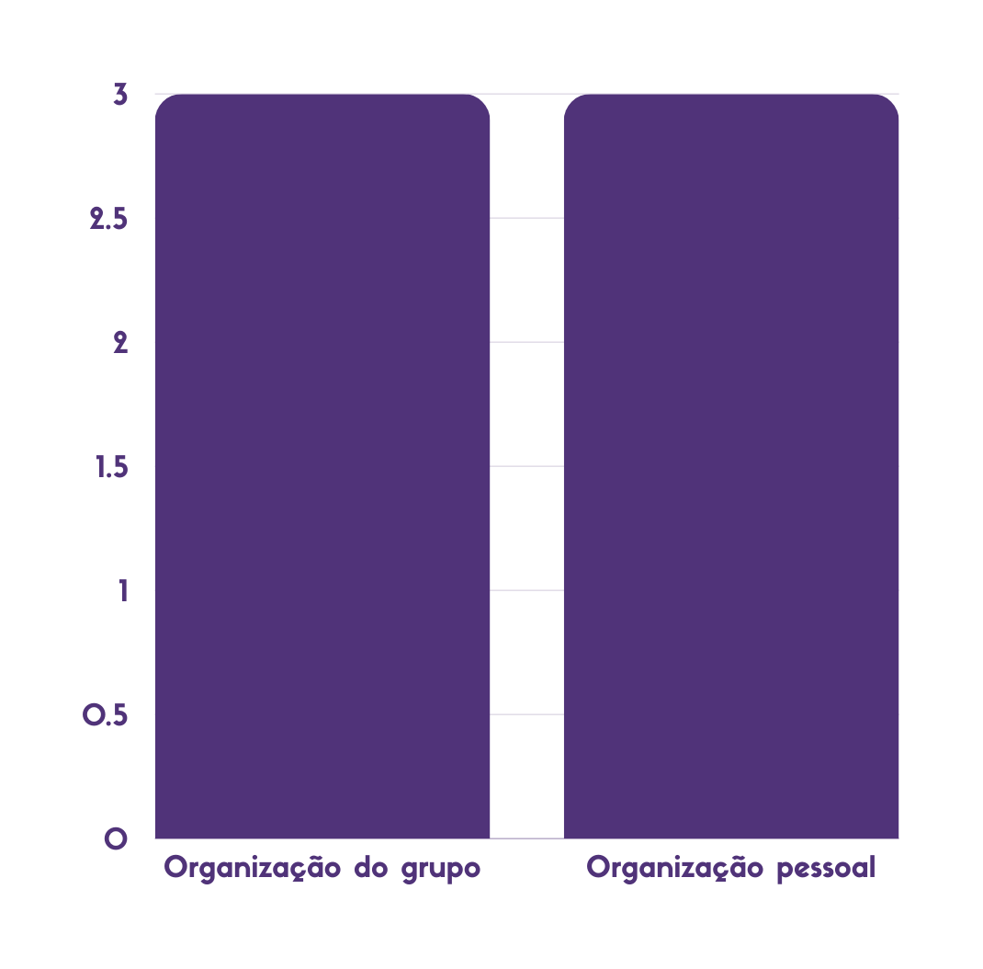

Slide 13

Soluções encontradas

Slide 14
Organização da equipe

Slide 16
Primeiro Teste
Model
Controller
View

Slide 17

Primeiro Teste
Model
Controller
View

Slide 19
BACK-END
FRONT-END

Slide 20
BACK-END
FRONT-END
Requisito funcional:
Tela Home (usuário)

Slide 21
BACK-END
FRONT-END
Requisito funcional:
Visualizar gato
Requisito funcional:
Tela Home (usuário)
Requisito funcional: Formulário de adoção

Slide 22

Ferramentas utilizadas

Slide 23



Ferramentas utilizadas
WhatsApp
Google Sheets
GitHub

Slide 24
Ferramentas utilizadas
WhatsApp
Google Sheets
GitHub
Foi criado um grupo de mensagens com todos os integrantes do grupo, onde a maior parte da comunicação da equipe aconteceu, além de anúncios importantes.

Slide 25
Ferramentas utilizadas
WhatsApp
Google Sheets
GitHub
Plataforma empregada na elaboração de relatórios de gestão de responsabilidades dos membros da equipe.

Slide 26
Ferramentas utilizadas
WhatsApp
Google Sheets
GitHub
Plataforma utilizada para a hospedação do código fonte do Adoteme, desenvolvimento colaborativo da plataforma pela equipe e como principal forma de gestão da equipe.

Slide 27
GitHub Projects

Slide 28
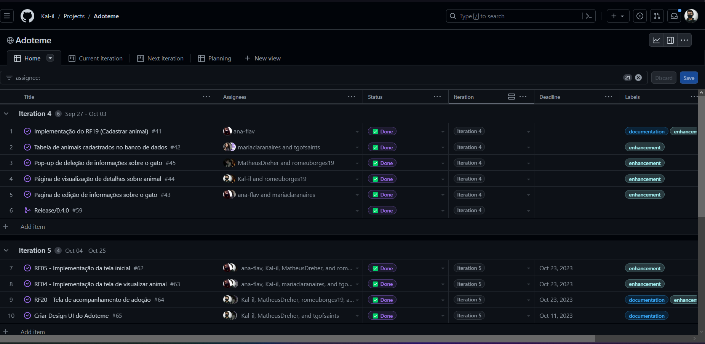
GitHub Projects

Slide 29
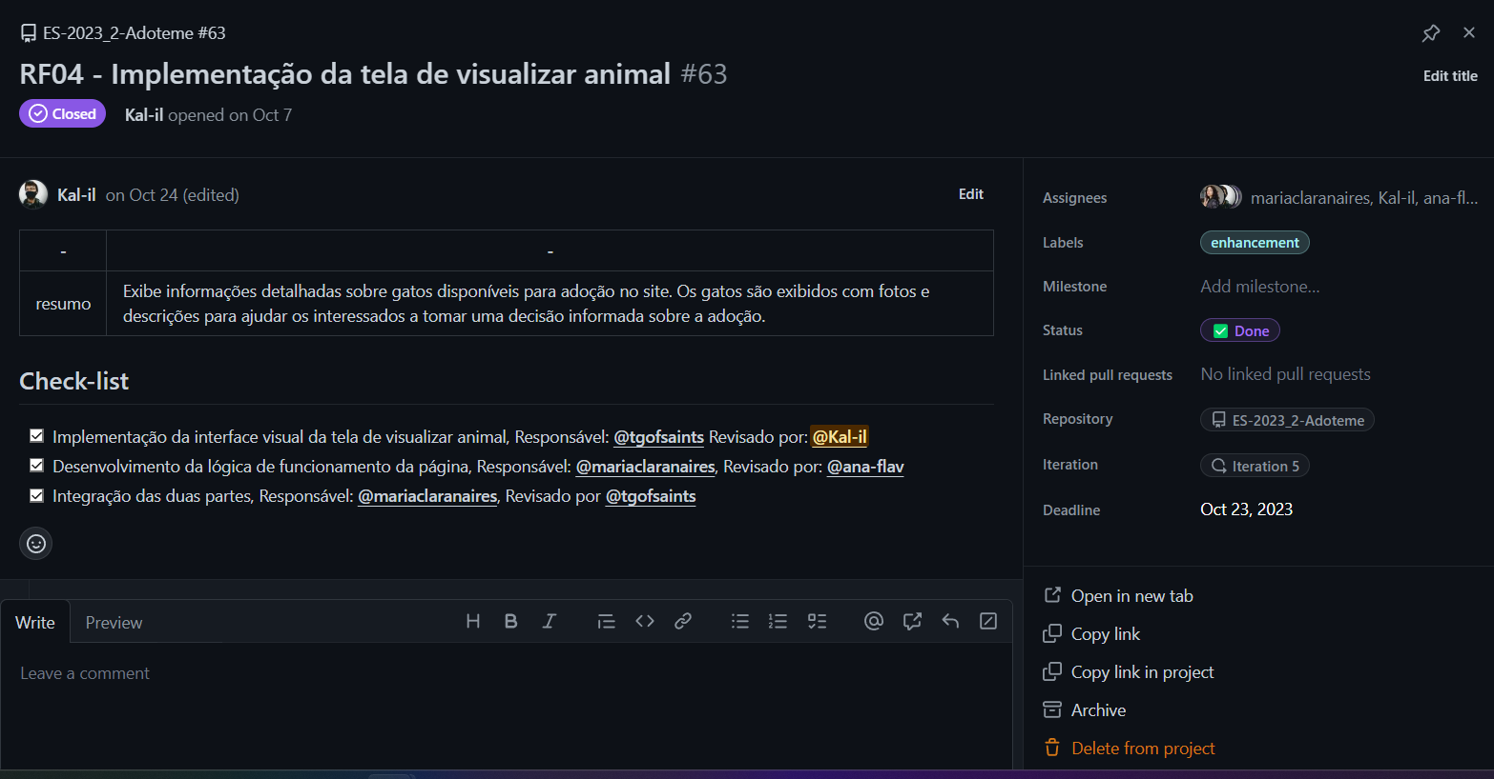
GitHub Projects

Slide 30
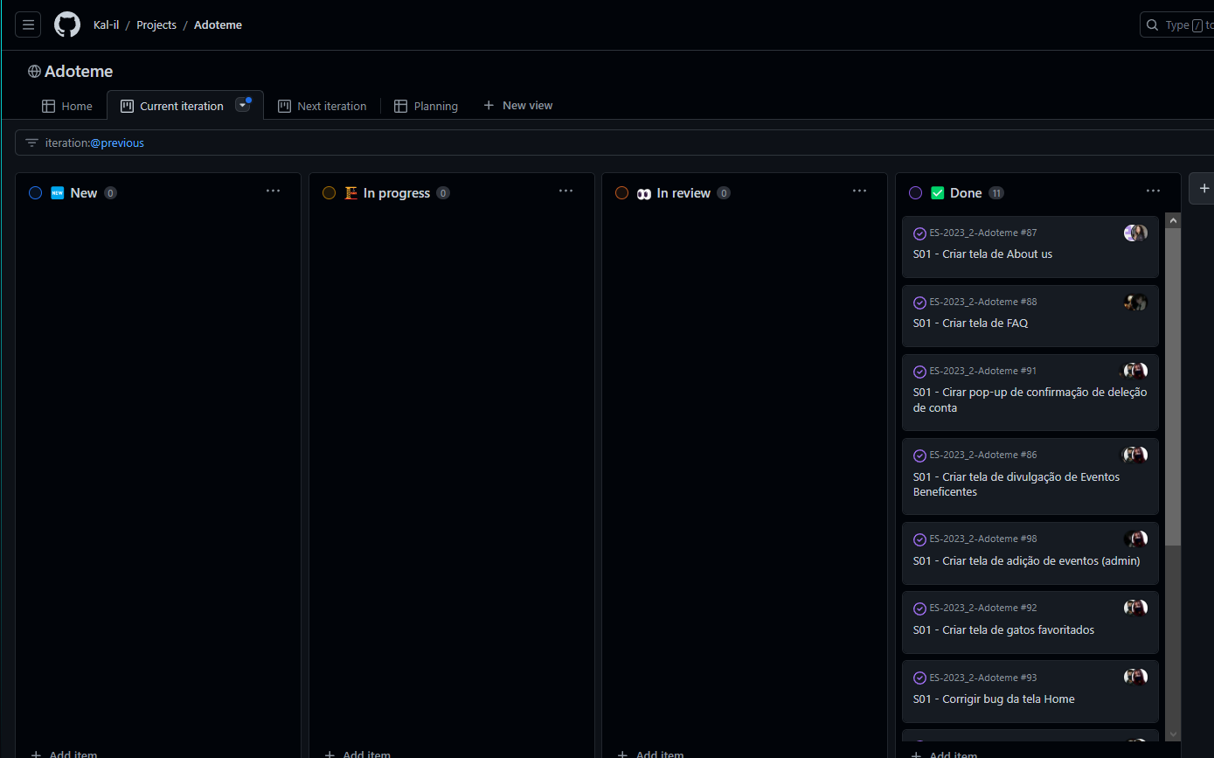
GitHub Projects

Slide 31


Lições aprendidas

Slide 32

Lições aprendidas
Hard Skills
Git e GitHub
GitFlow
Padrão arquitetural novo
Linguagens novas
Versionamento semântico
Documentação do projeto
Soft Skills
Como Trabalhar em equipe

Slide 33

Pontos Positivos
da disciplina

Slide 34

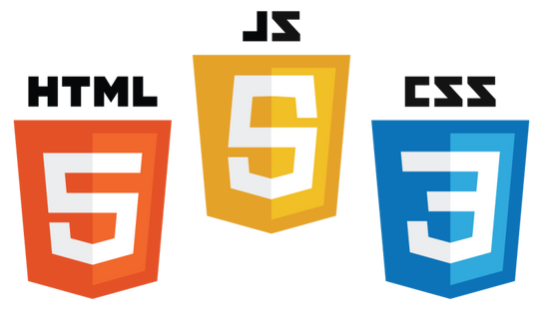
Ambiente de desenvolvimento em equipe
Novas habilidades
Práticas de mercado
Novas metodologias

Slide 35

Pontos Negativos
da disciplina

Slide 36

Passou rápido demais!

Slide 37

Sugestões

Slide 38

Adoteme
GATINHOS QUEREM LARES, NÃO SÓ FACULDADES

Slide 39

Motivação

Slide 40



Motivação

Slide 41

E SE UM NOVO PROJETO INICIASSE, O QUE IRÍAMOS FAZER?

Slide 42

Como compreenderíamos os problemas e todos os seus requisitos?
Event Storming

Slide 43

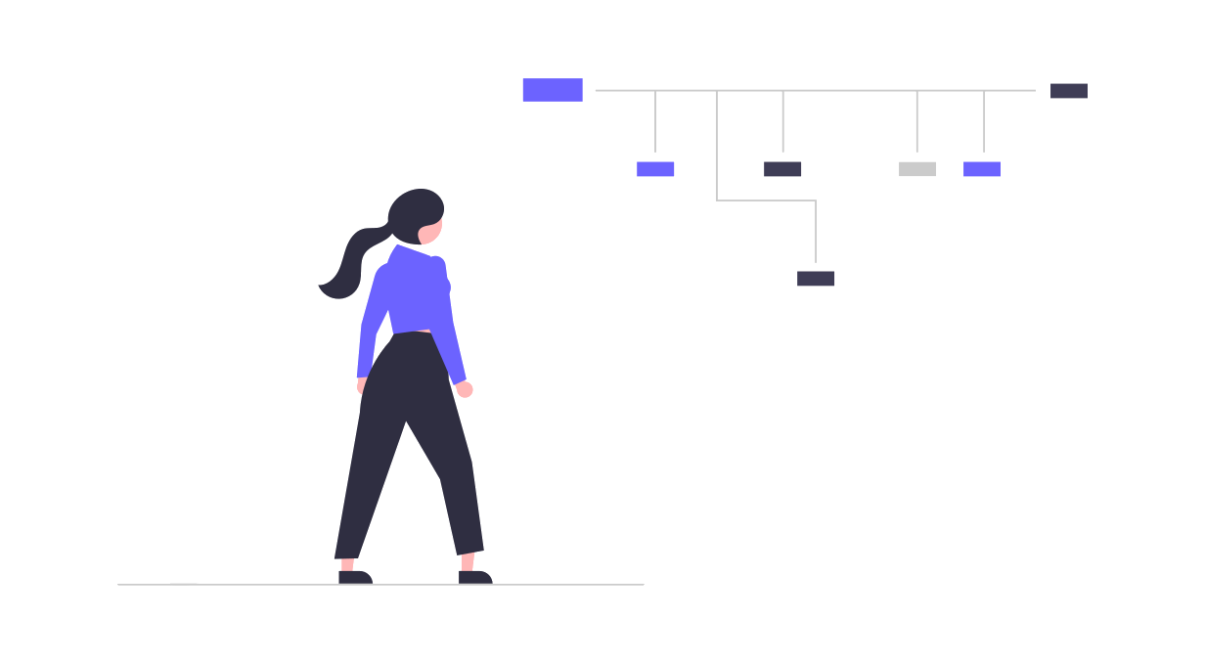
Iniciaríamos uma sessão de Event Storming envolvendo membros da equipe e stakeholders relevantes.
Utilizaríamos cartões coloridos para representar eventos, comandos, agregados, etc., criando um modelo visual do domínio do problema.
Durante a sessão, identificaríamos eventos cruciais, validando e priorizando requisitos com base na complexidade, valor para o cliente e dependências.

Slide 44




Como definiríamos os requisitos prioritários
do produto que precisa ser desenvolvido?
Técnica MoSCoW
M
Must Have(Deve Ter): requisitos críticos que o produto deve ter para ser considerado funcional.
S
Should Have(Deveria Ter): requisitos importantes que devem ser incluídos se possível, mas o produto ainda pode funcionar sem eles.
C
Could Have(Poderia Ter): requisitos desejáveis que podem melhorar a experiência do usuário ou a performance do produto, mas não são essenciais para a funcionalidade do produto.
W
Won't Have(Não Terá): requisitos que foram considerados, mas não serão implementados nesta versão do produto.

Slide 45


Será que os requisitos foram definidos corretamente?
Estamos atendendo às necessidades reais das partes interessadas?
Existe consistência entre os requisitos?

Slide 46
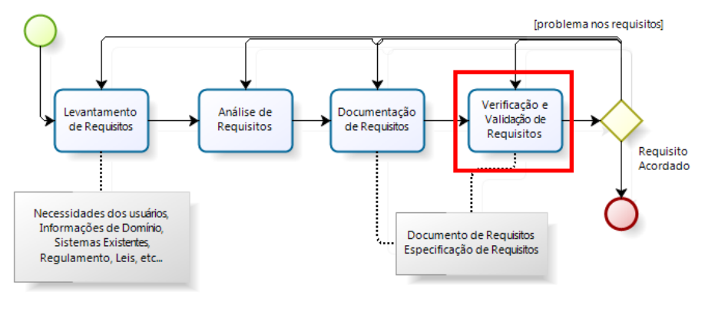

Slide 47
Como realizar a validação?
Revisão por pares
Prototipagem
Casos de teste
Validação com stakeholders

Slide 48




Como definiríamos as tecnologias adotadas?

Slide 49

Pontos a serem considerados:
Avaliação de Requisitos
Análise de Viabilidade
Prototipagem
Avaliação de Custos
Benchmarking
Feedback da Equipe

Slide 50
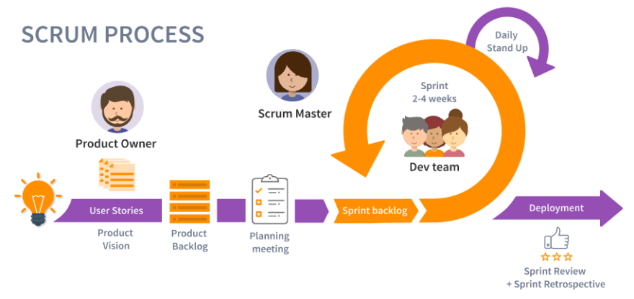
Planejamento com metodologias ágeis
Organiza cada etapa do processo de desenvolvimento

Slide 51
Planejamento de iterações
Criação dos User Stories
User Stories
Tasks
Tasks
User Stories
Tasks
Tasks
User Stories
Tasks

Slide 52
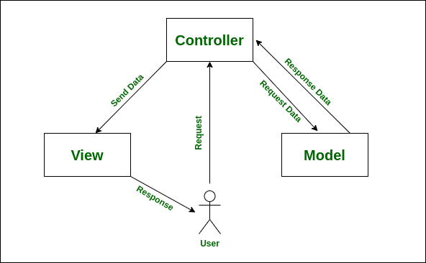
Padrões de projeto
Uso de padrões de design na arquitetura do projeto
Maior coesão
Reutilização de código
Independência do banco de dados
Testabilidade e escalabilidade

Slide 53

Testes Unitários
Testar as funcionalidades do sistema de forma prática
Verificar integração do código
Validação das regras de camada

Slide 54



O que é controle de versão?
É a prática de rastrear e gerenciar as alterações em um código de software

Slide 55
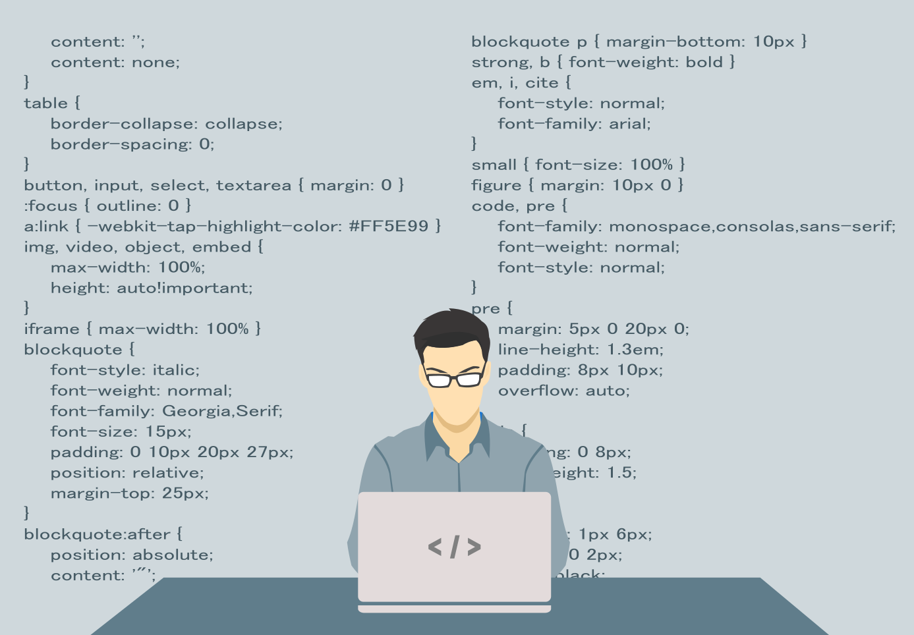

Qual a importância do Controle de Versão do código?
Uma história baseada em fatos reais
Kalil
Ana Flavia

Slide 56
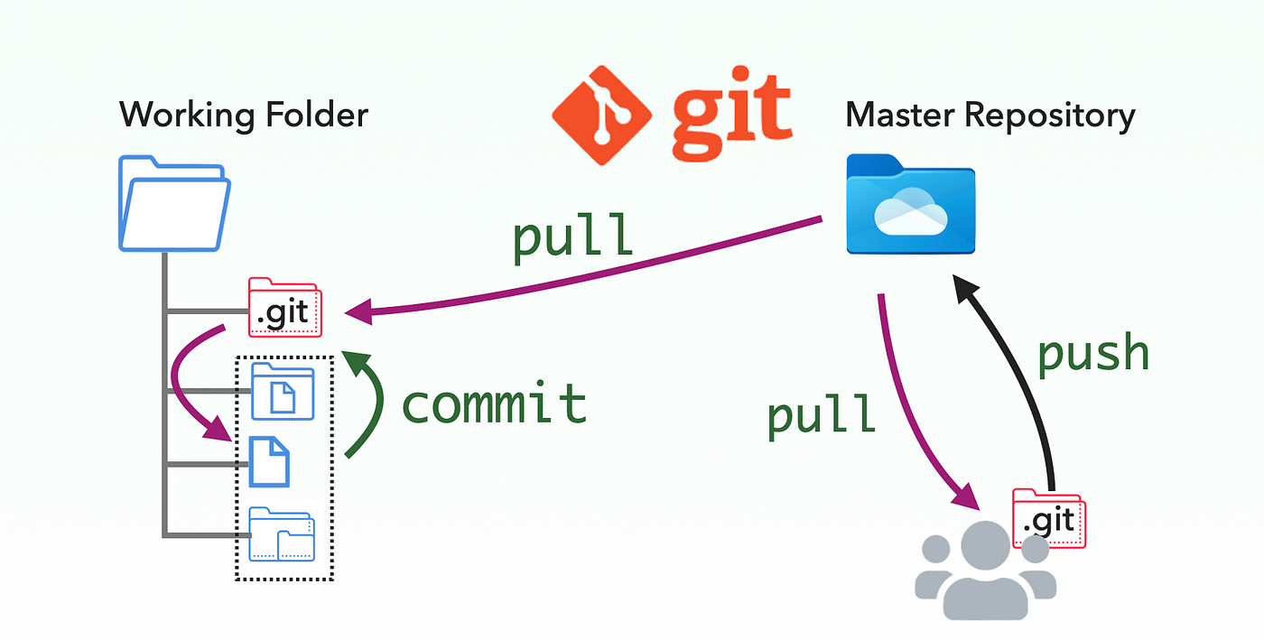
Qual a importância do Controle de Versão do código?
O plot da história é que deu certo, Edeilson apresentou o GIT!

Slide 57
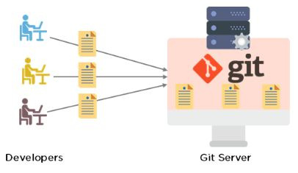
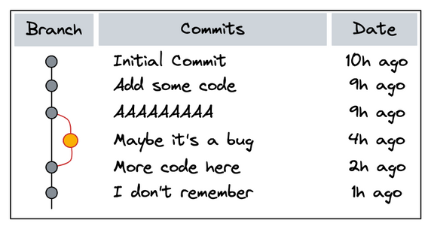
Qual a importância do Controle de Versão do código?
Suporta Colaboração
Rastreia Histórico

Slide 58
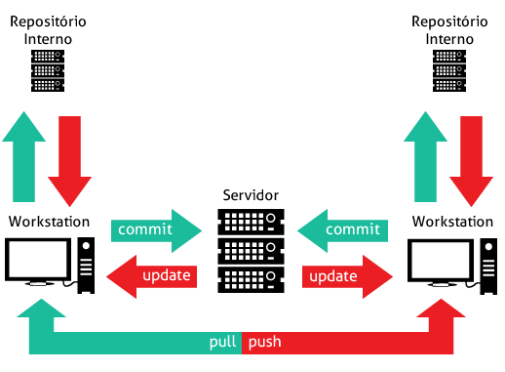
Como este Controle de Versão é realizado?

Slide 59
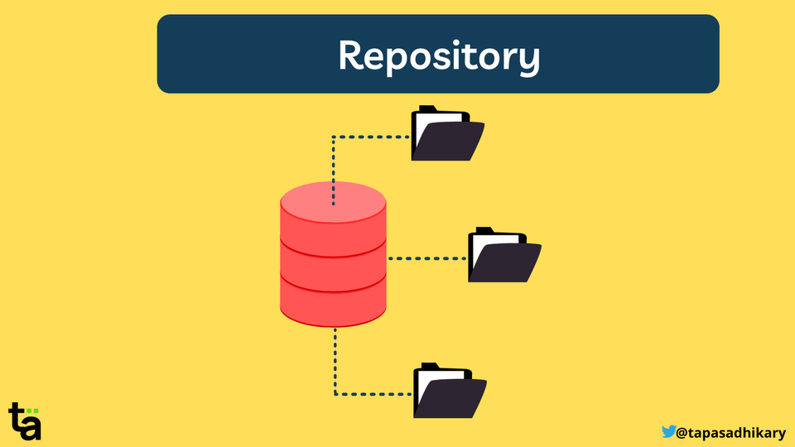
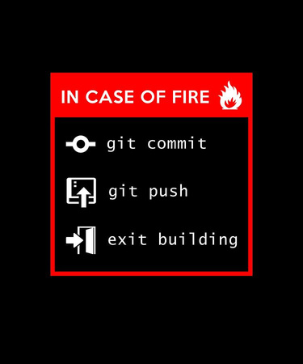

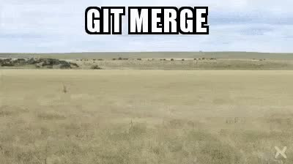

Como este Controle de Versão é realizado?
Repositório
Commits
Branches
Merge
Pull
no local todo o histórico de alterações do projeto é armazenado
salvar as alterações feitas em um repositório de código,
Diferentes 'linhas' de
desenvolvimento
atualizar o repositório local
incorporação de mudanças na branch

Slide 60
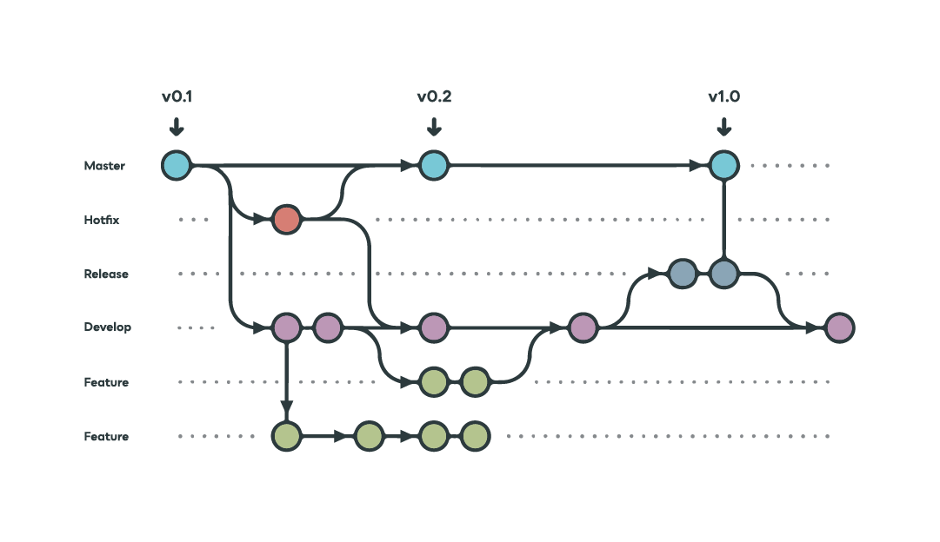
O fluxo de trabalho do Git Flow
Main

Slide 61
Falar de Git Flow é falar:
Organização
Melhoria na colaboração
Desenvolvimento de projetos mais espontâneo

Slide 62


Release de um produto
versões de software: MAJOR.MINOR.PATCH
Uma "release" de produto é uma versão específica e identificada do software que está pronta para ser disponibilizada aos usuários finais ou clientes
MAJOR: Mudanças incompatíveis com versões anteriores.
De 1.0.0 para 2.0.0:
MINOR: Adições de funcionalidades compatíveis com versões anteriores. De 1.2.0 para 1.3.0
Versionamento Semântico
um padrão para o lançamento de versões
PATCH: Correções de bugs e melhorias mantendo a compatibilidade. De 1.2.3 para 1.2.4:

Slide 63
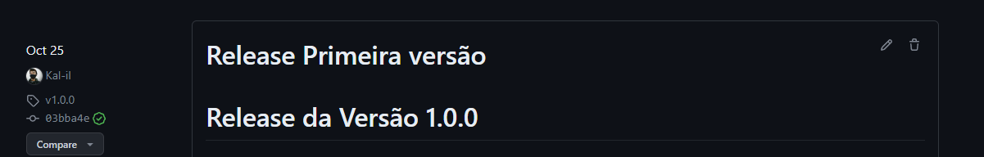
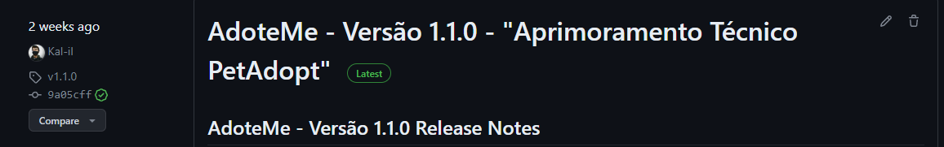
Release de um produto
Em prática

Slide 64

Release é uma versão estável do software
Finalizei as funcionalidades
Testes rigorosos
Correção de bugs
Marcação da versão

Slide 65
O
Agradecemos a atenção

